Slide 3
Витрины магазинов

Slide 4
Витрина – это специально оборудованное окно магазина или какого- либо учреждения для демонстрации предлагаемых товаров, для рекламы.

Slide 8
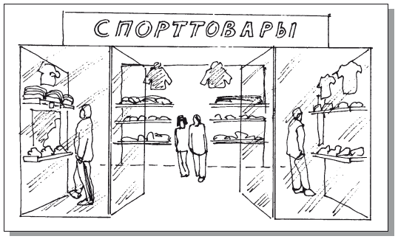

Slide 9
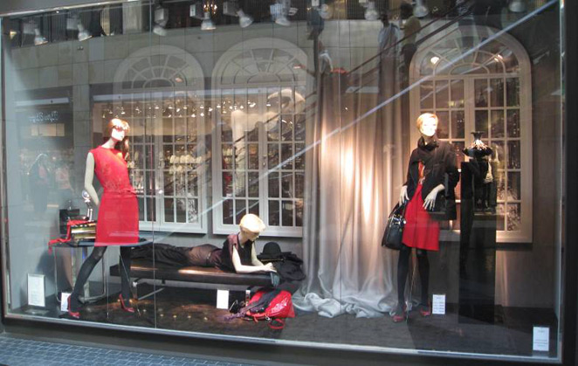
Сюжетные витрины

Slide 10
Товарные витрины

Slide 12
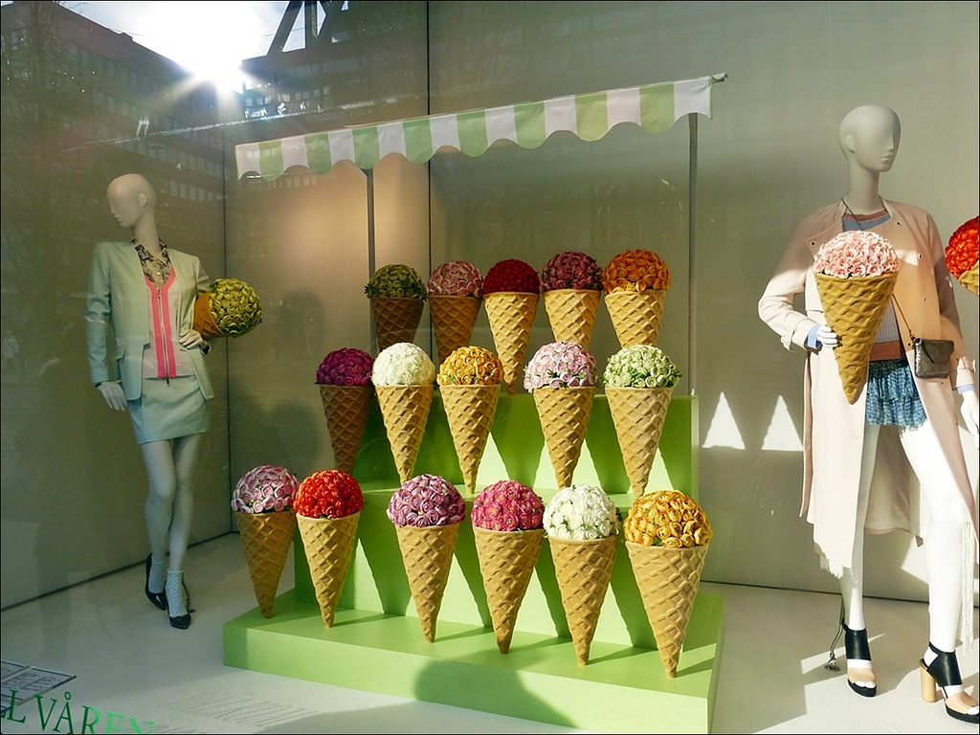

Slide 14
Критерии оценивания:
Правильность
Творчество
Аккуратность

Slide 16
Работал (а) хорошо –
Работал (а) не очень хорошо –
Работал (а) плохо -

